Slide 1
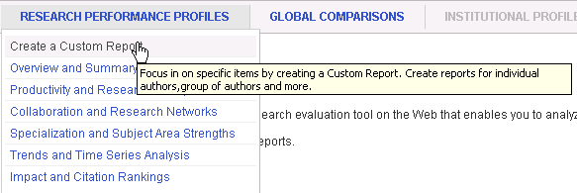
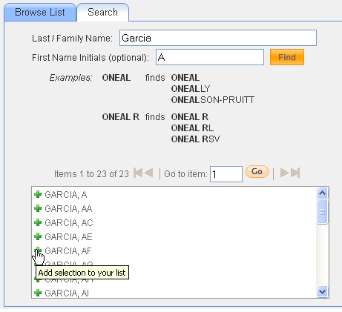
¿Cómo ver los datos clave de un investigador?
1. Accedemos a Crear un Informe Personalizado
2. Seleccionamos el tipo de informe Summary Metrics
3. Introducimos el nombre en Search
4. Seleccionamos la opción adecuada
5.

